Slide 1
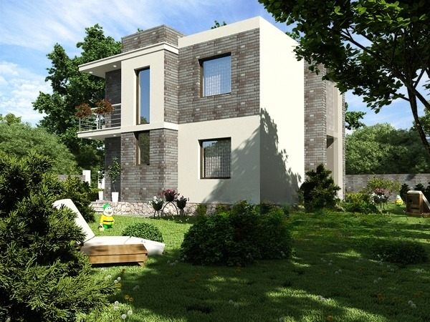
Тема проекту:
Двоповерховий будинок з плоскою покрівлею
Виконав: студент групи ПЦБ-20-6 Репа В.В.

Slide 2
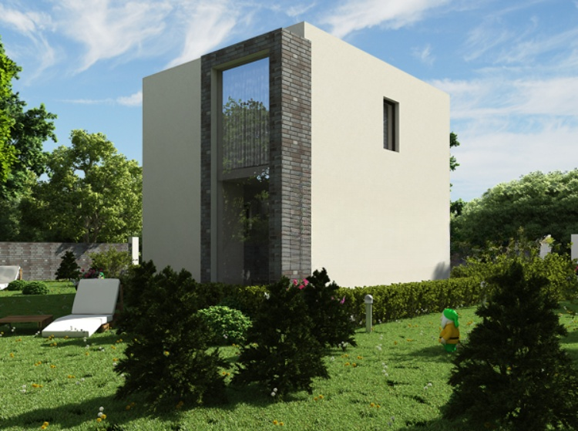
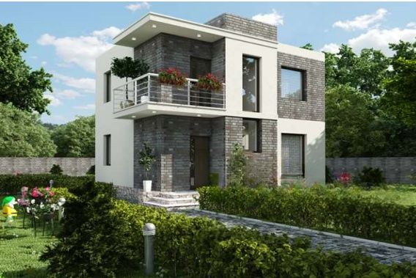
Вигляд будинку зі сторони півночі та півдня

Slide 3
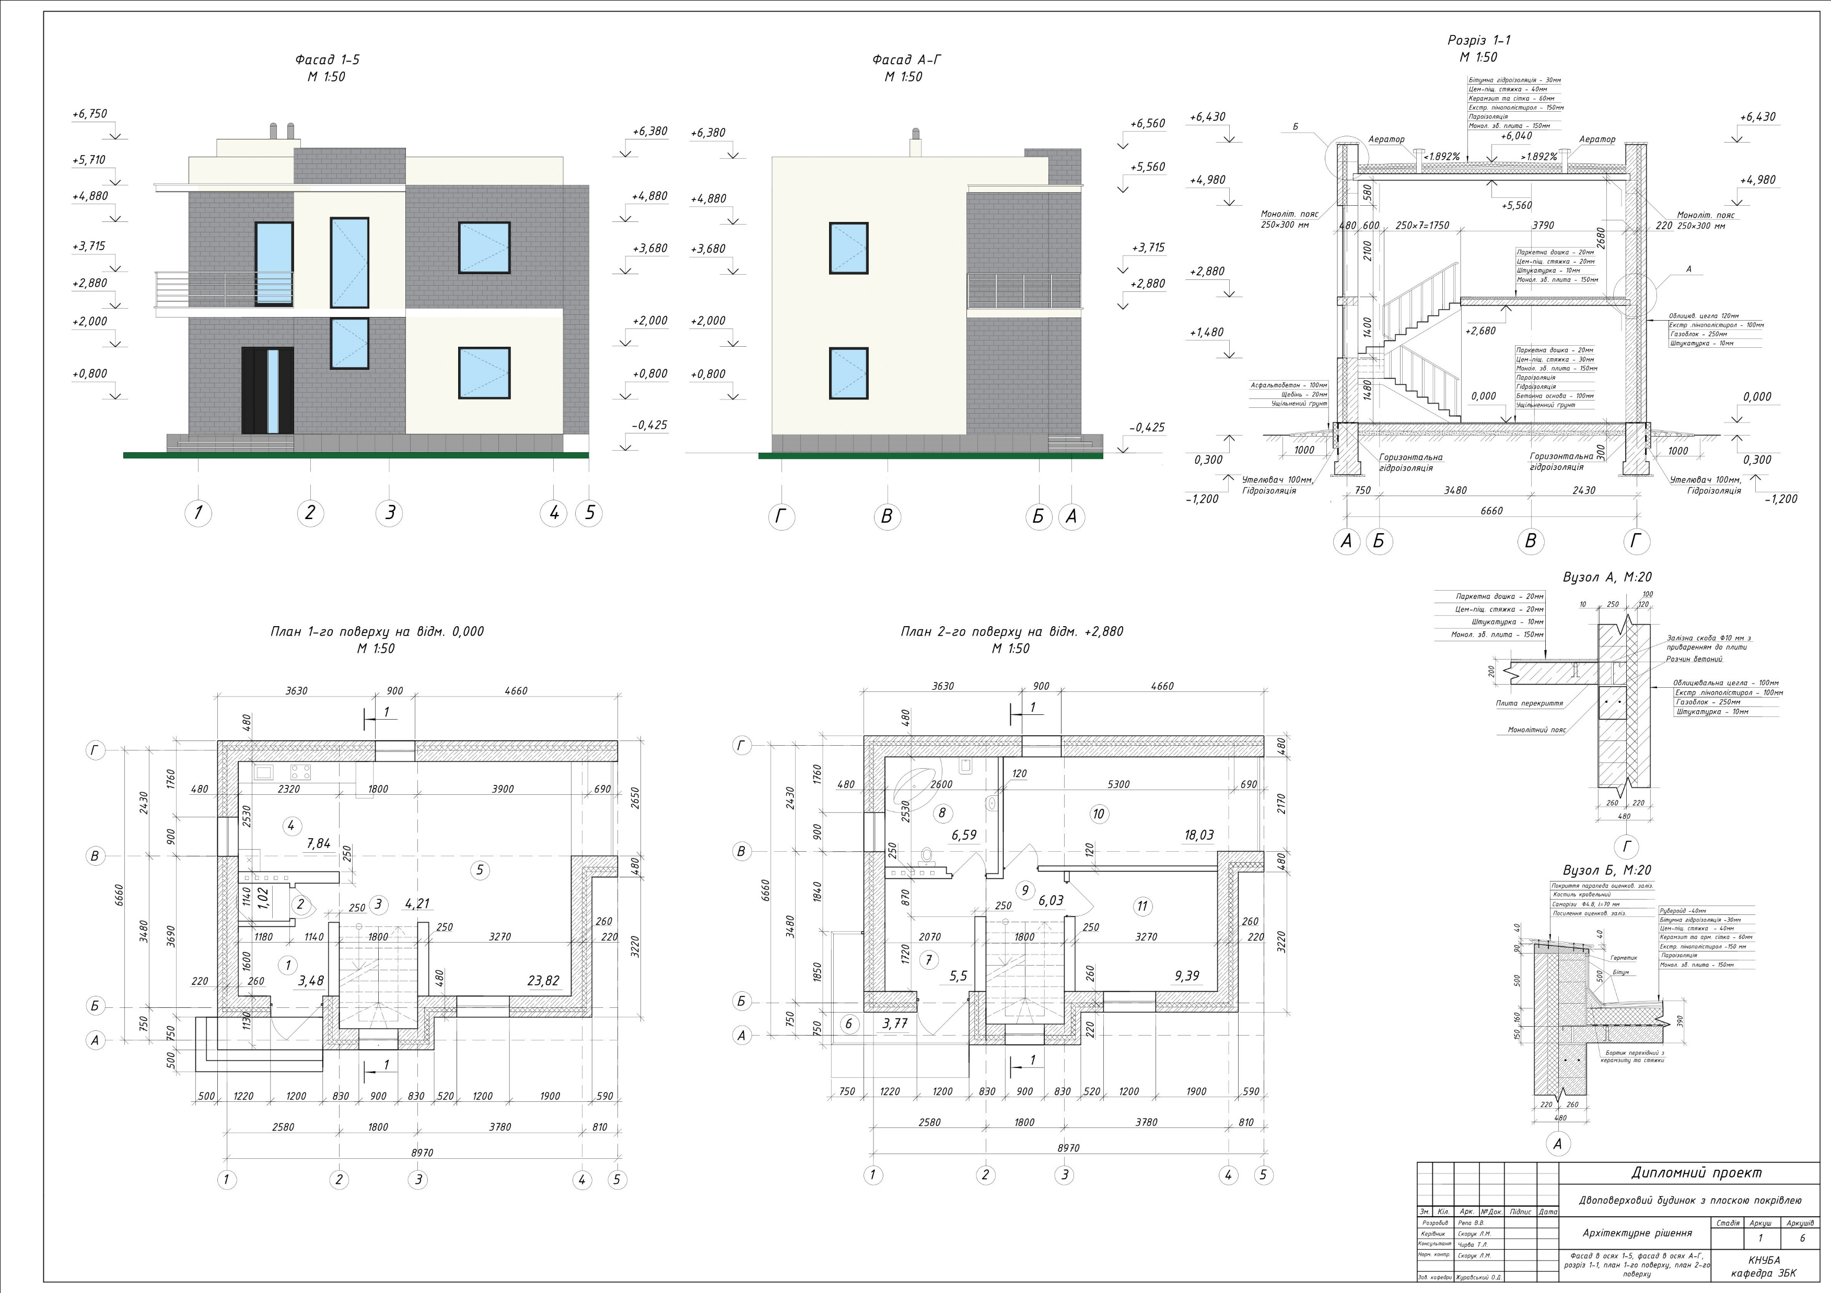
Архітектурно-планувальні рішення

Slide 4
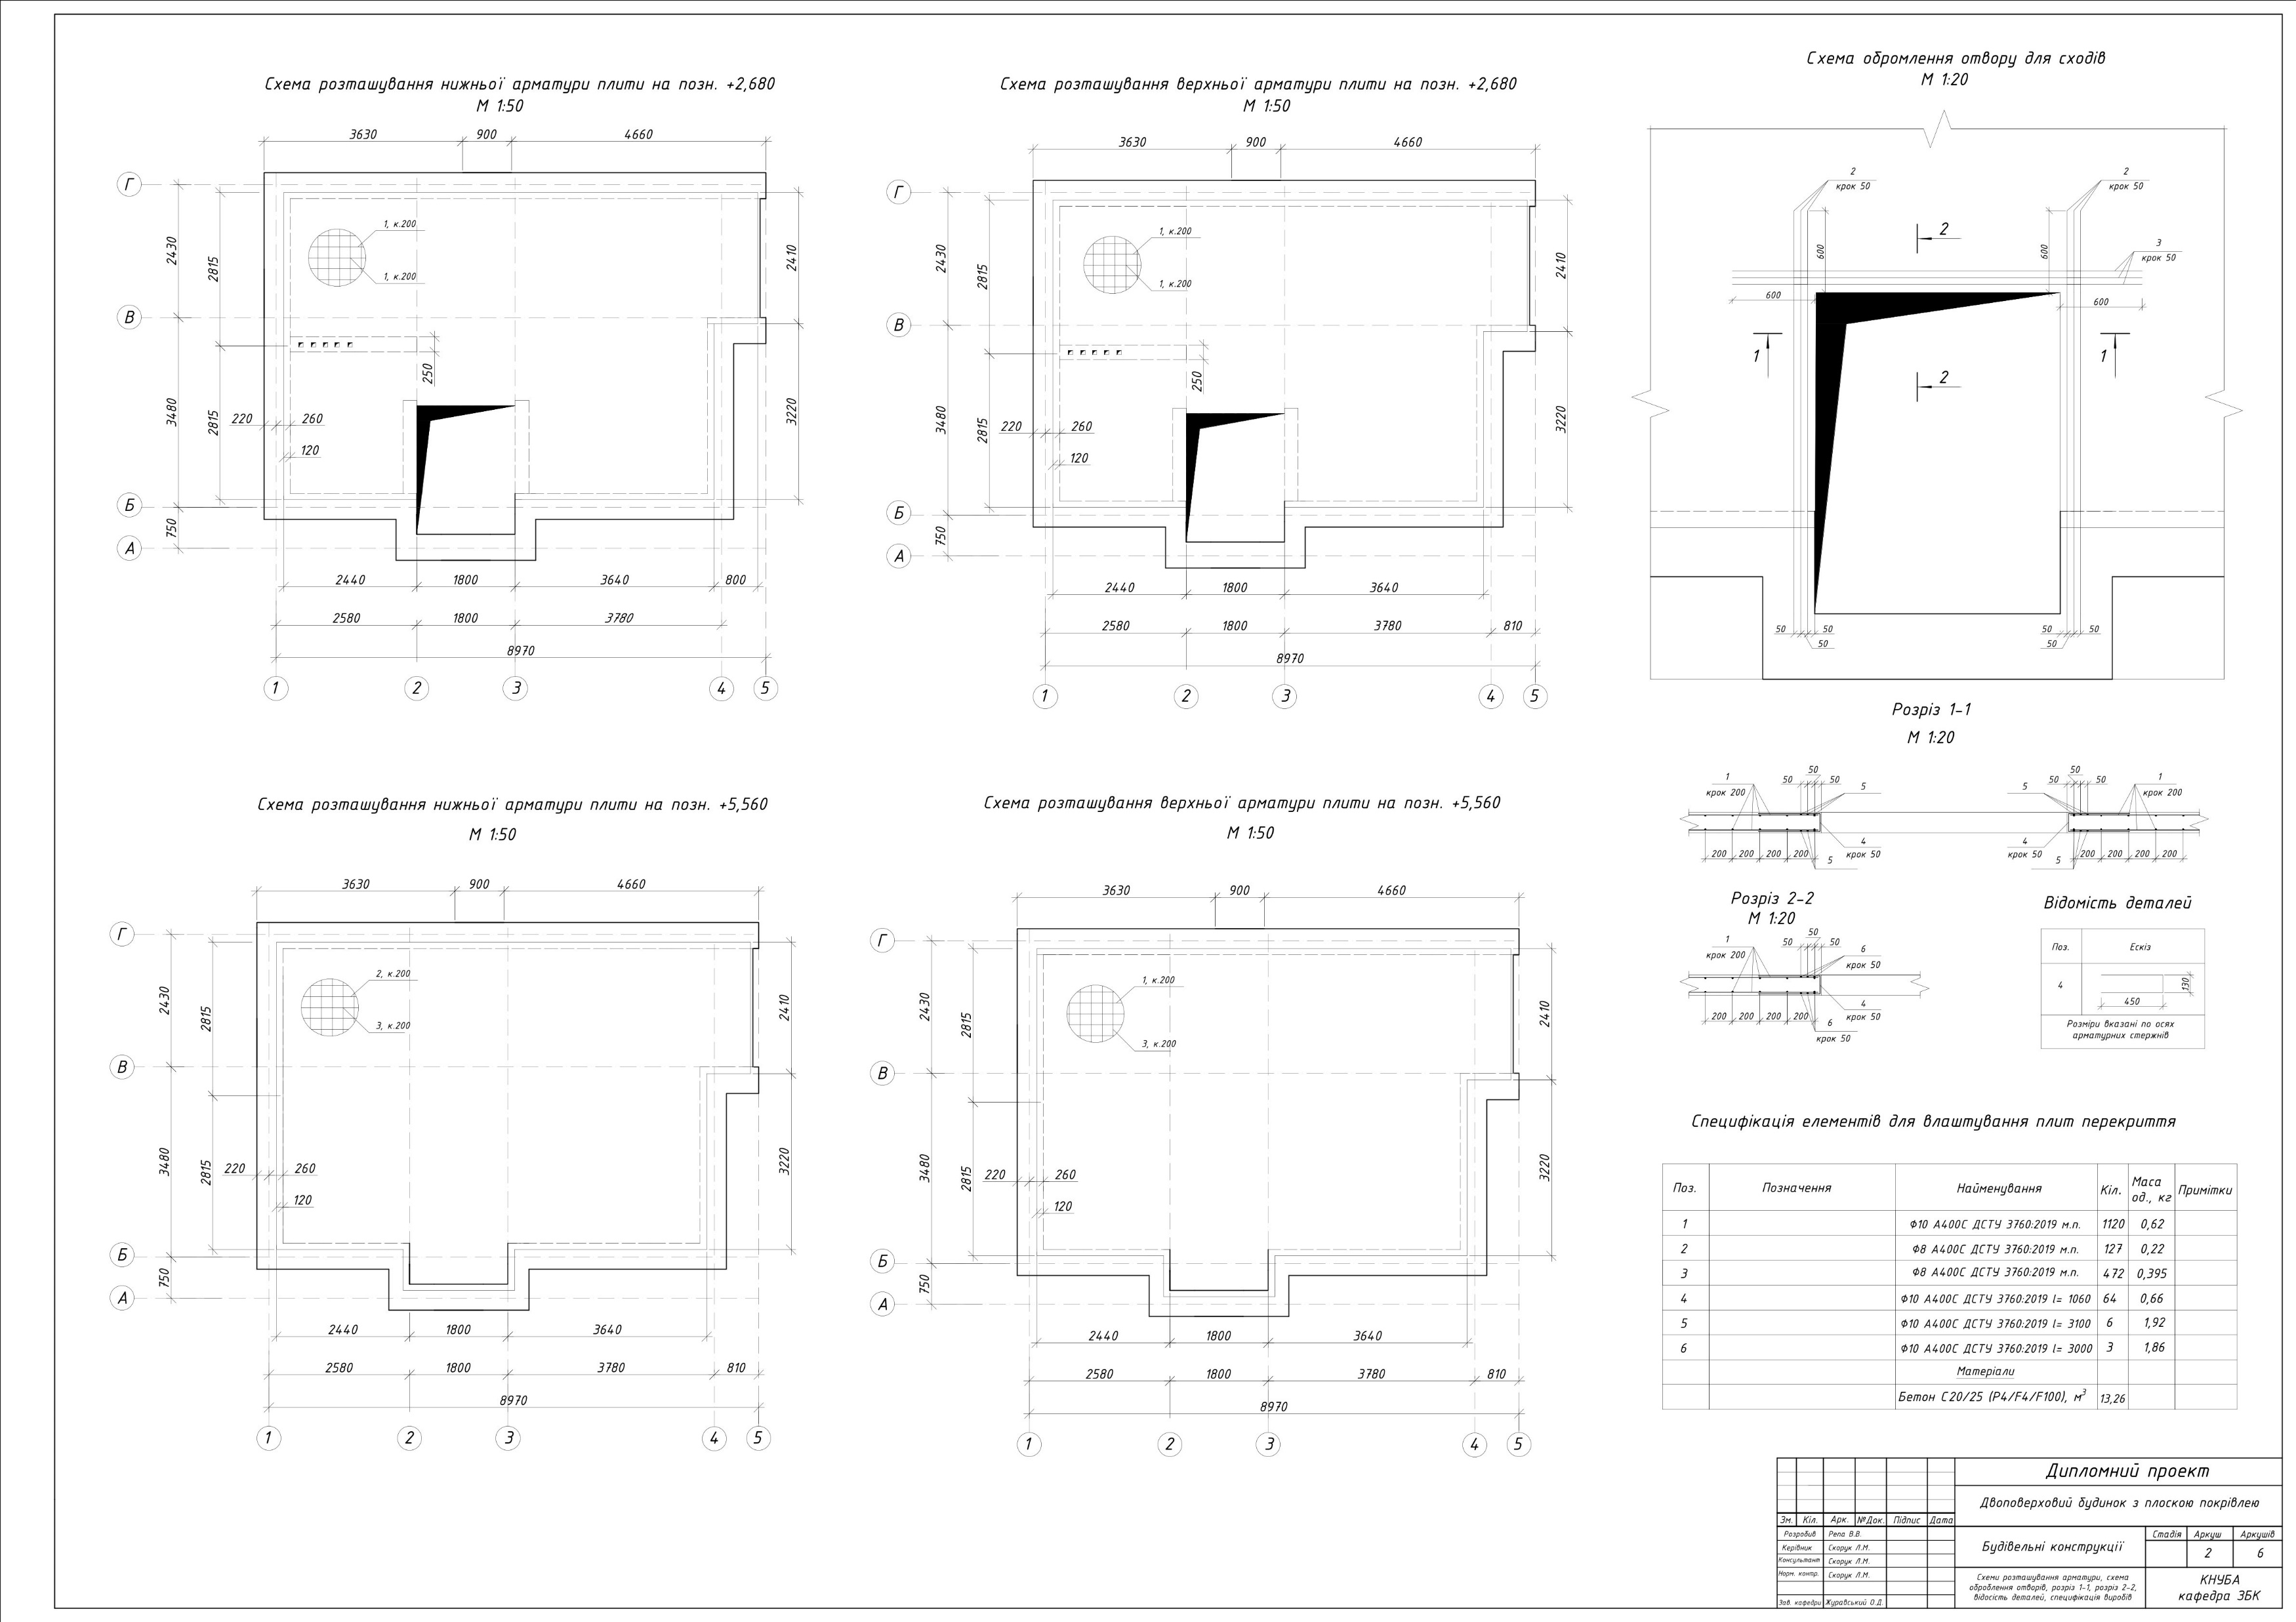
Будівельні конструкції

Slide 5
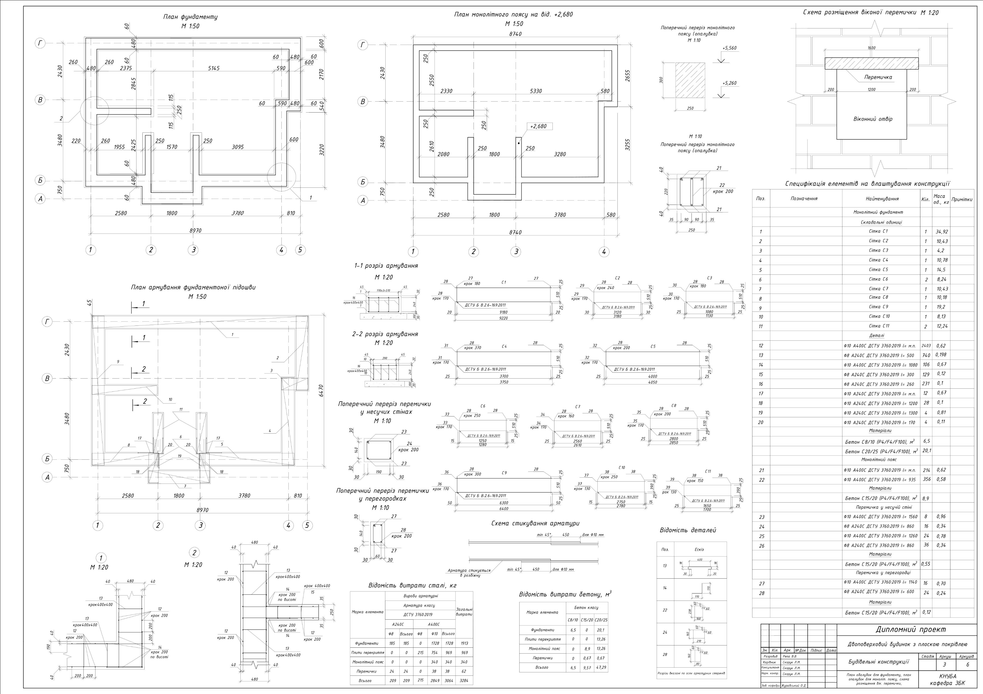
Будівельні конструкції

Slide 6
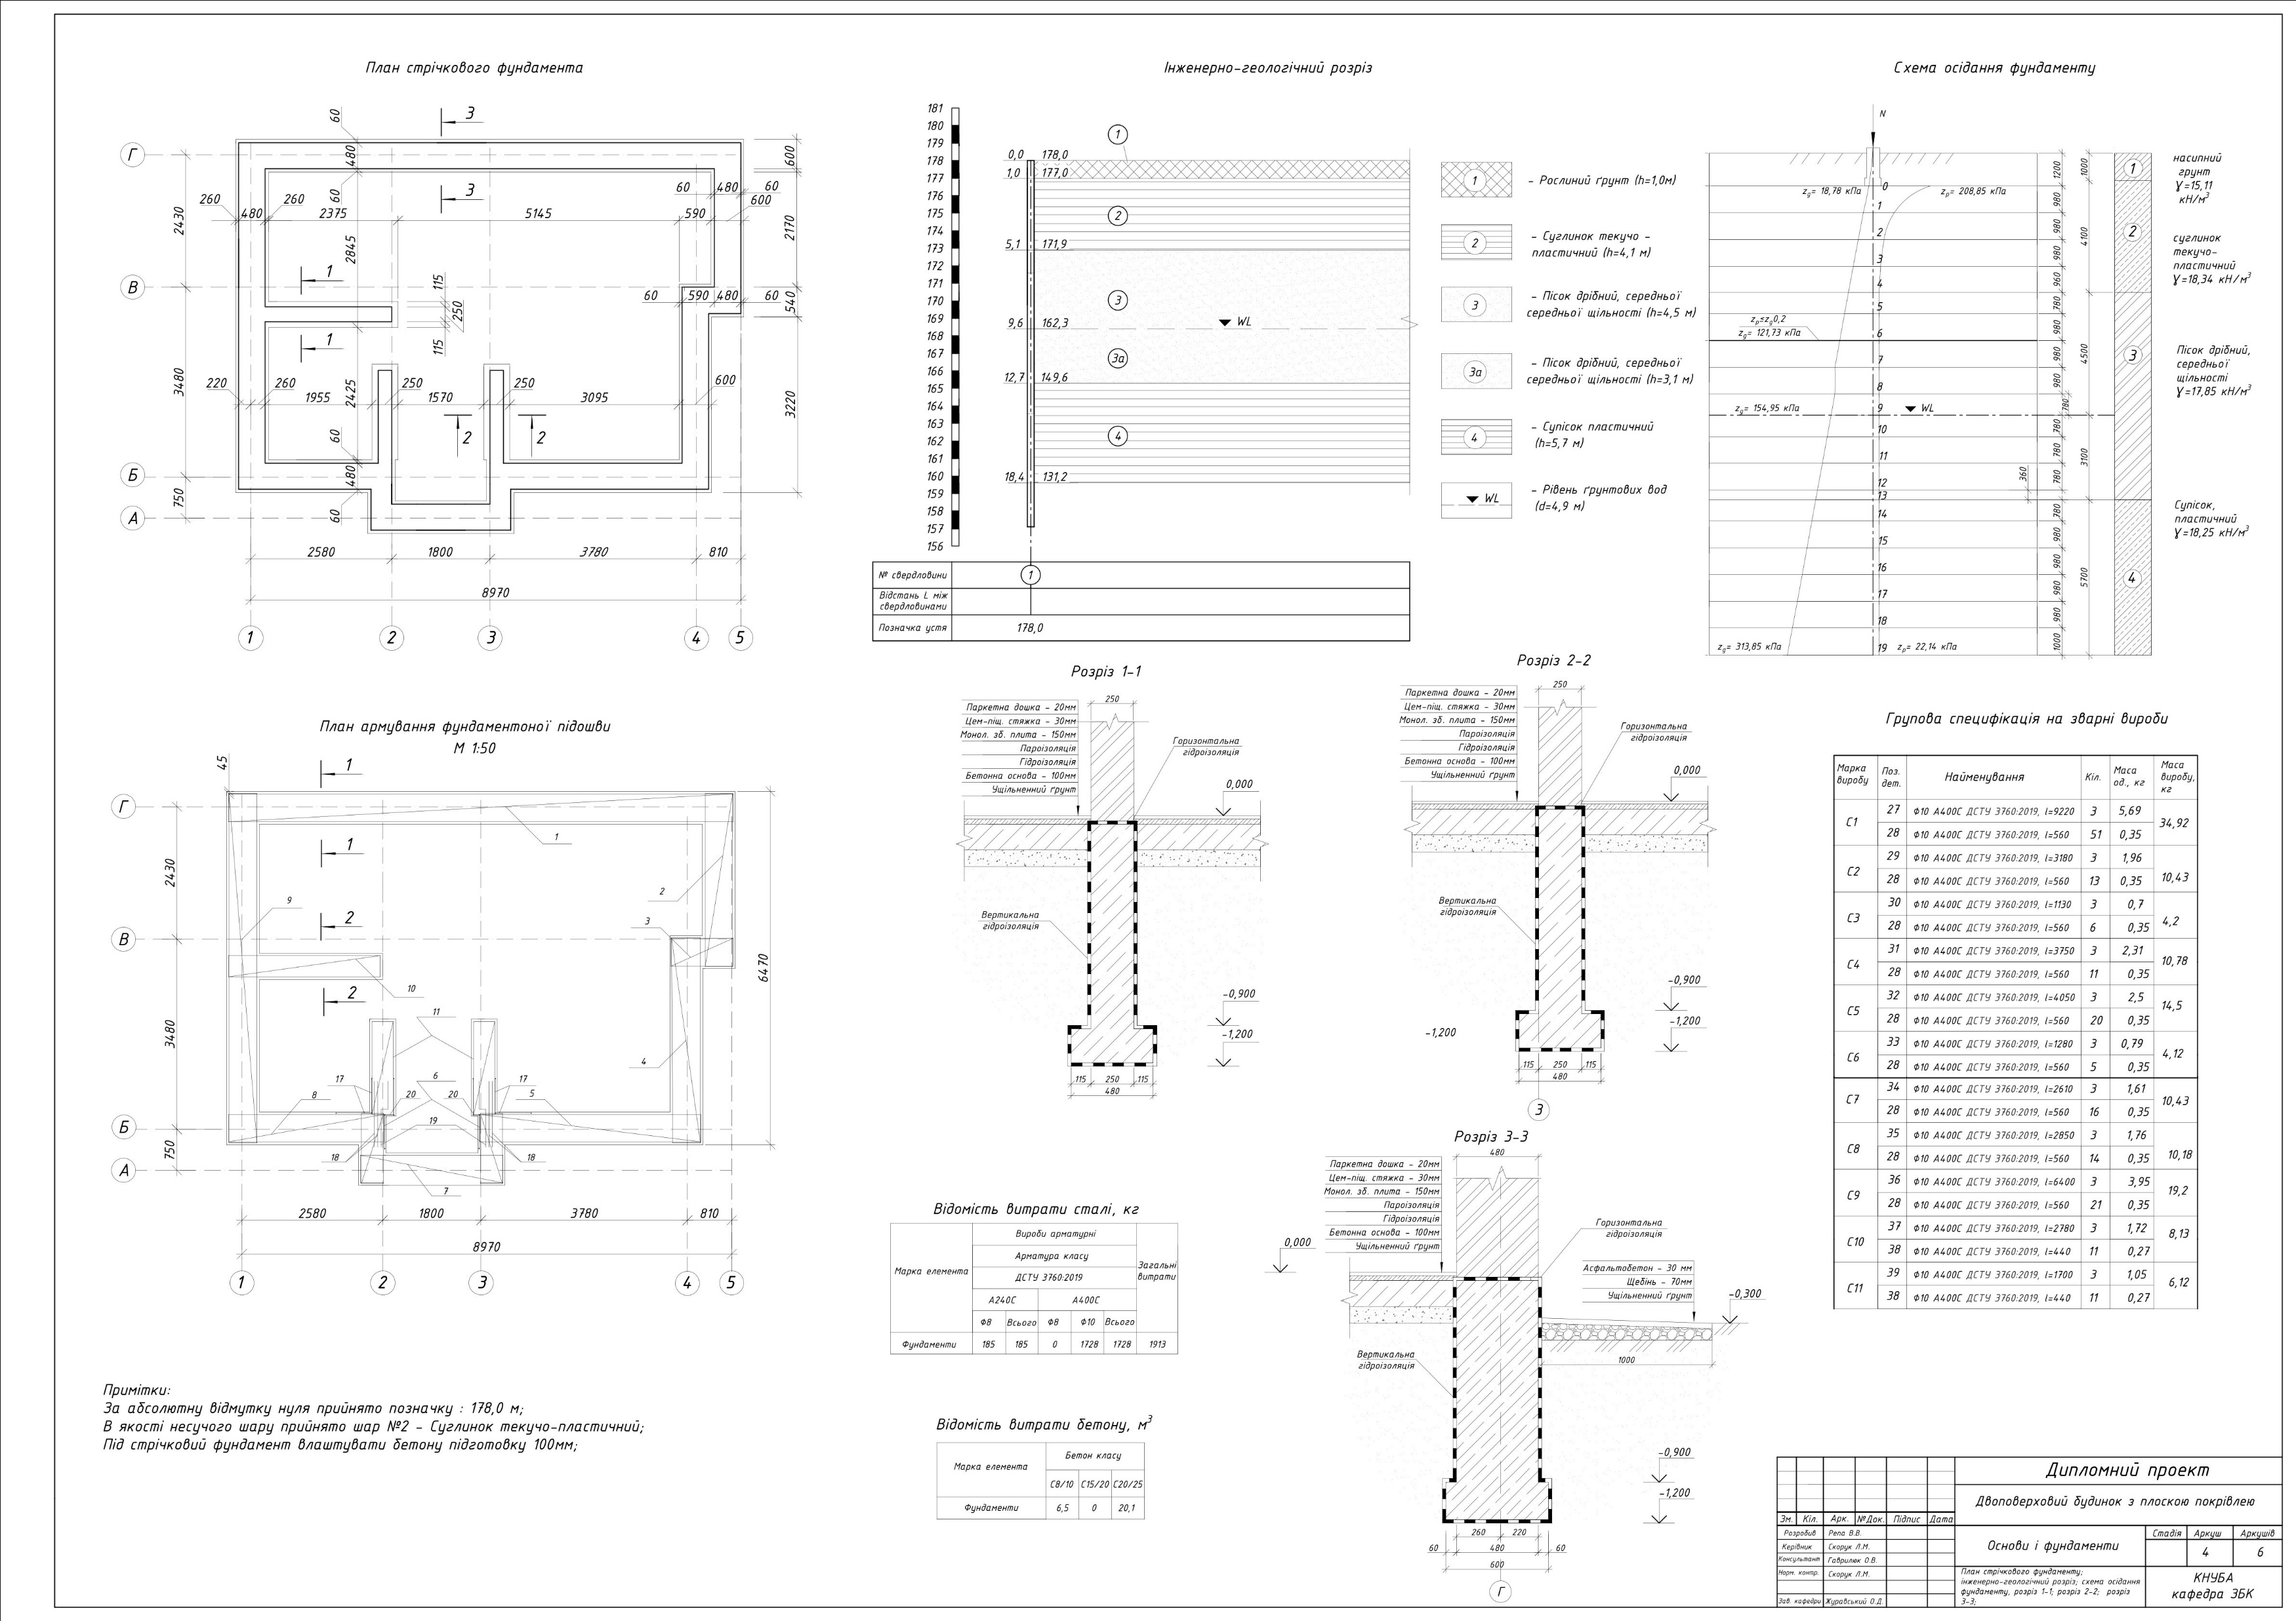
Основи і фундаменти

Slide 7
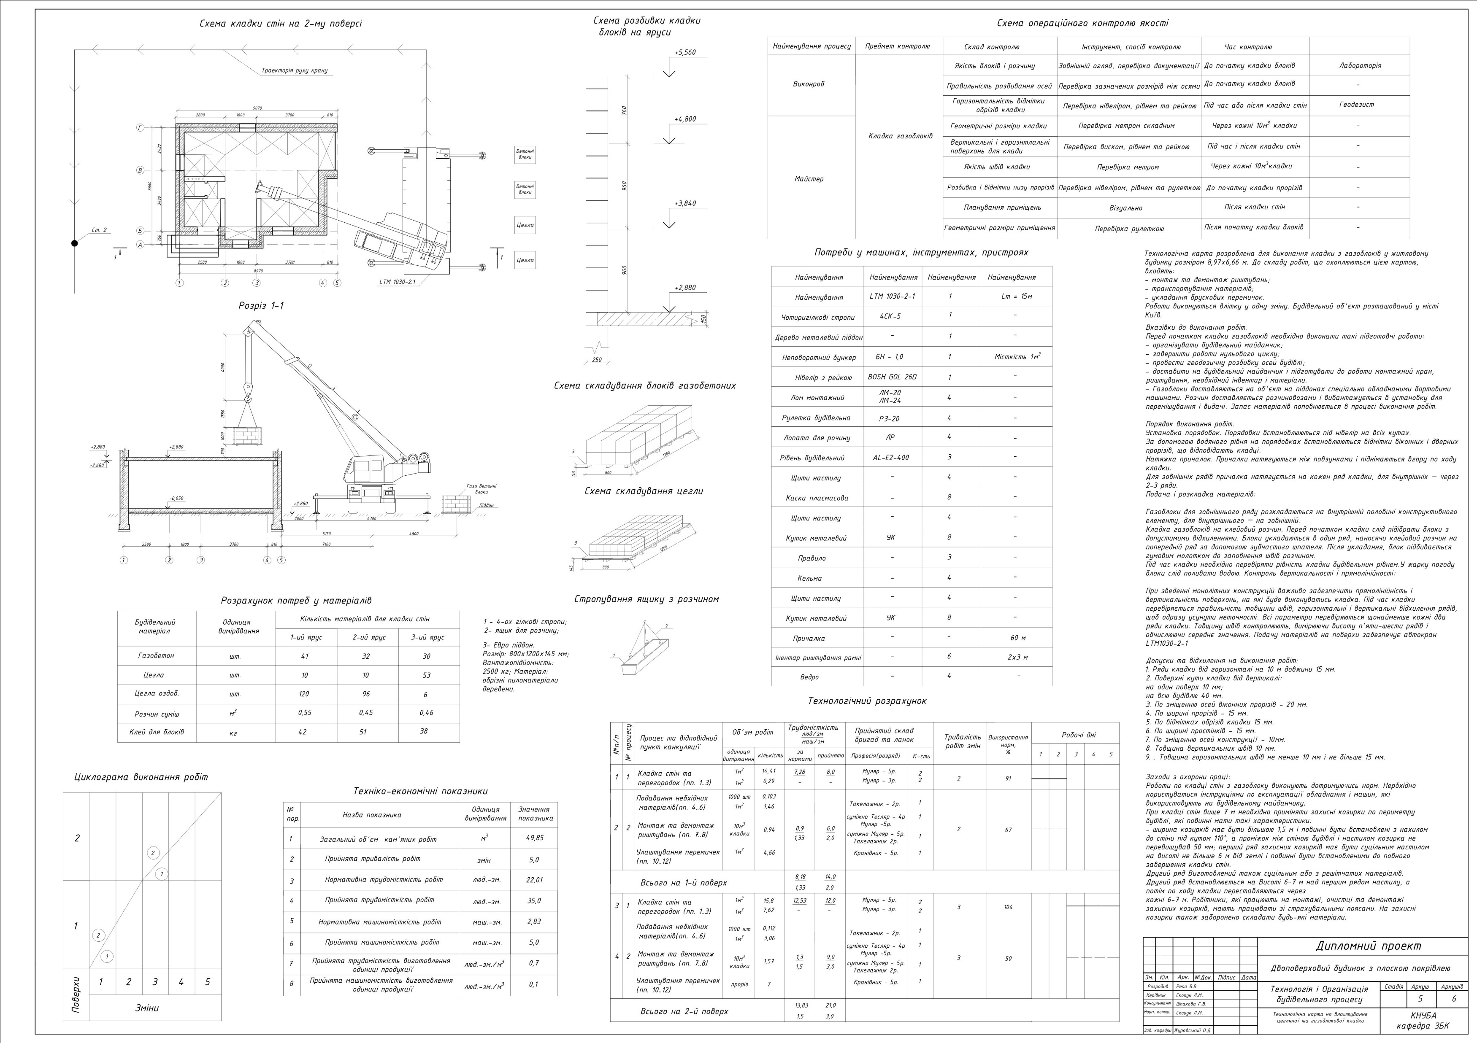
Технологія і організація будівельного процесу

Slide 8
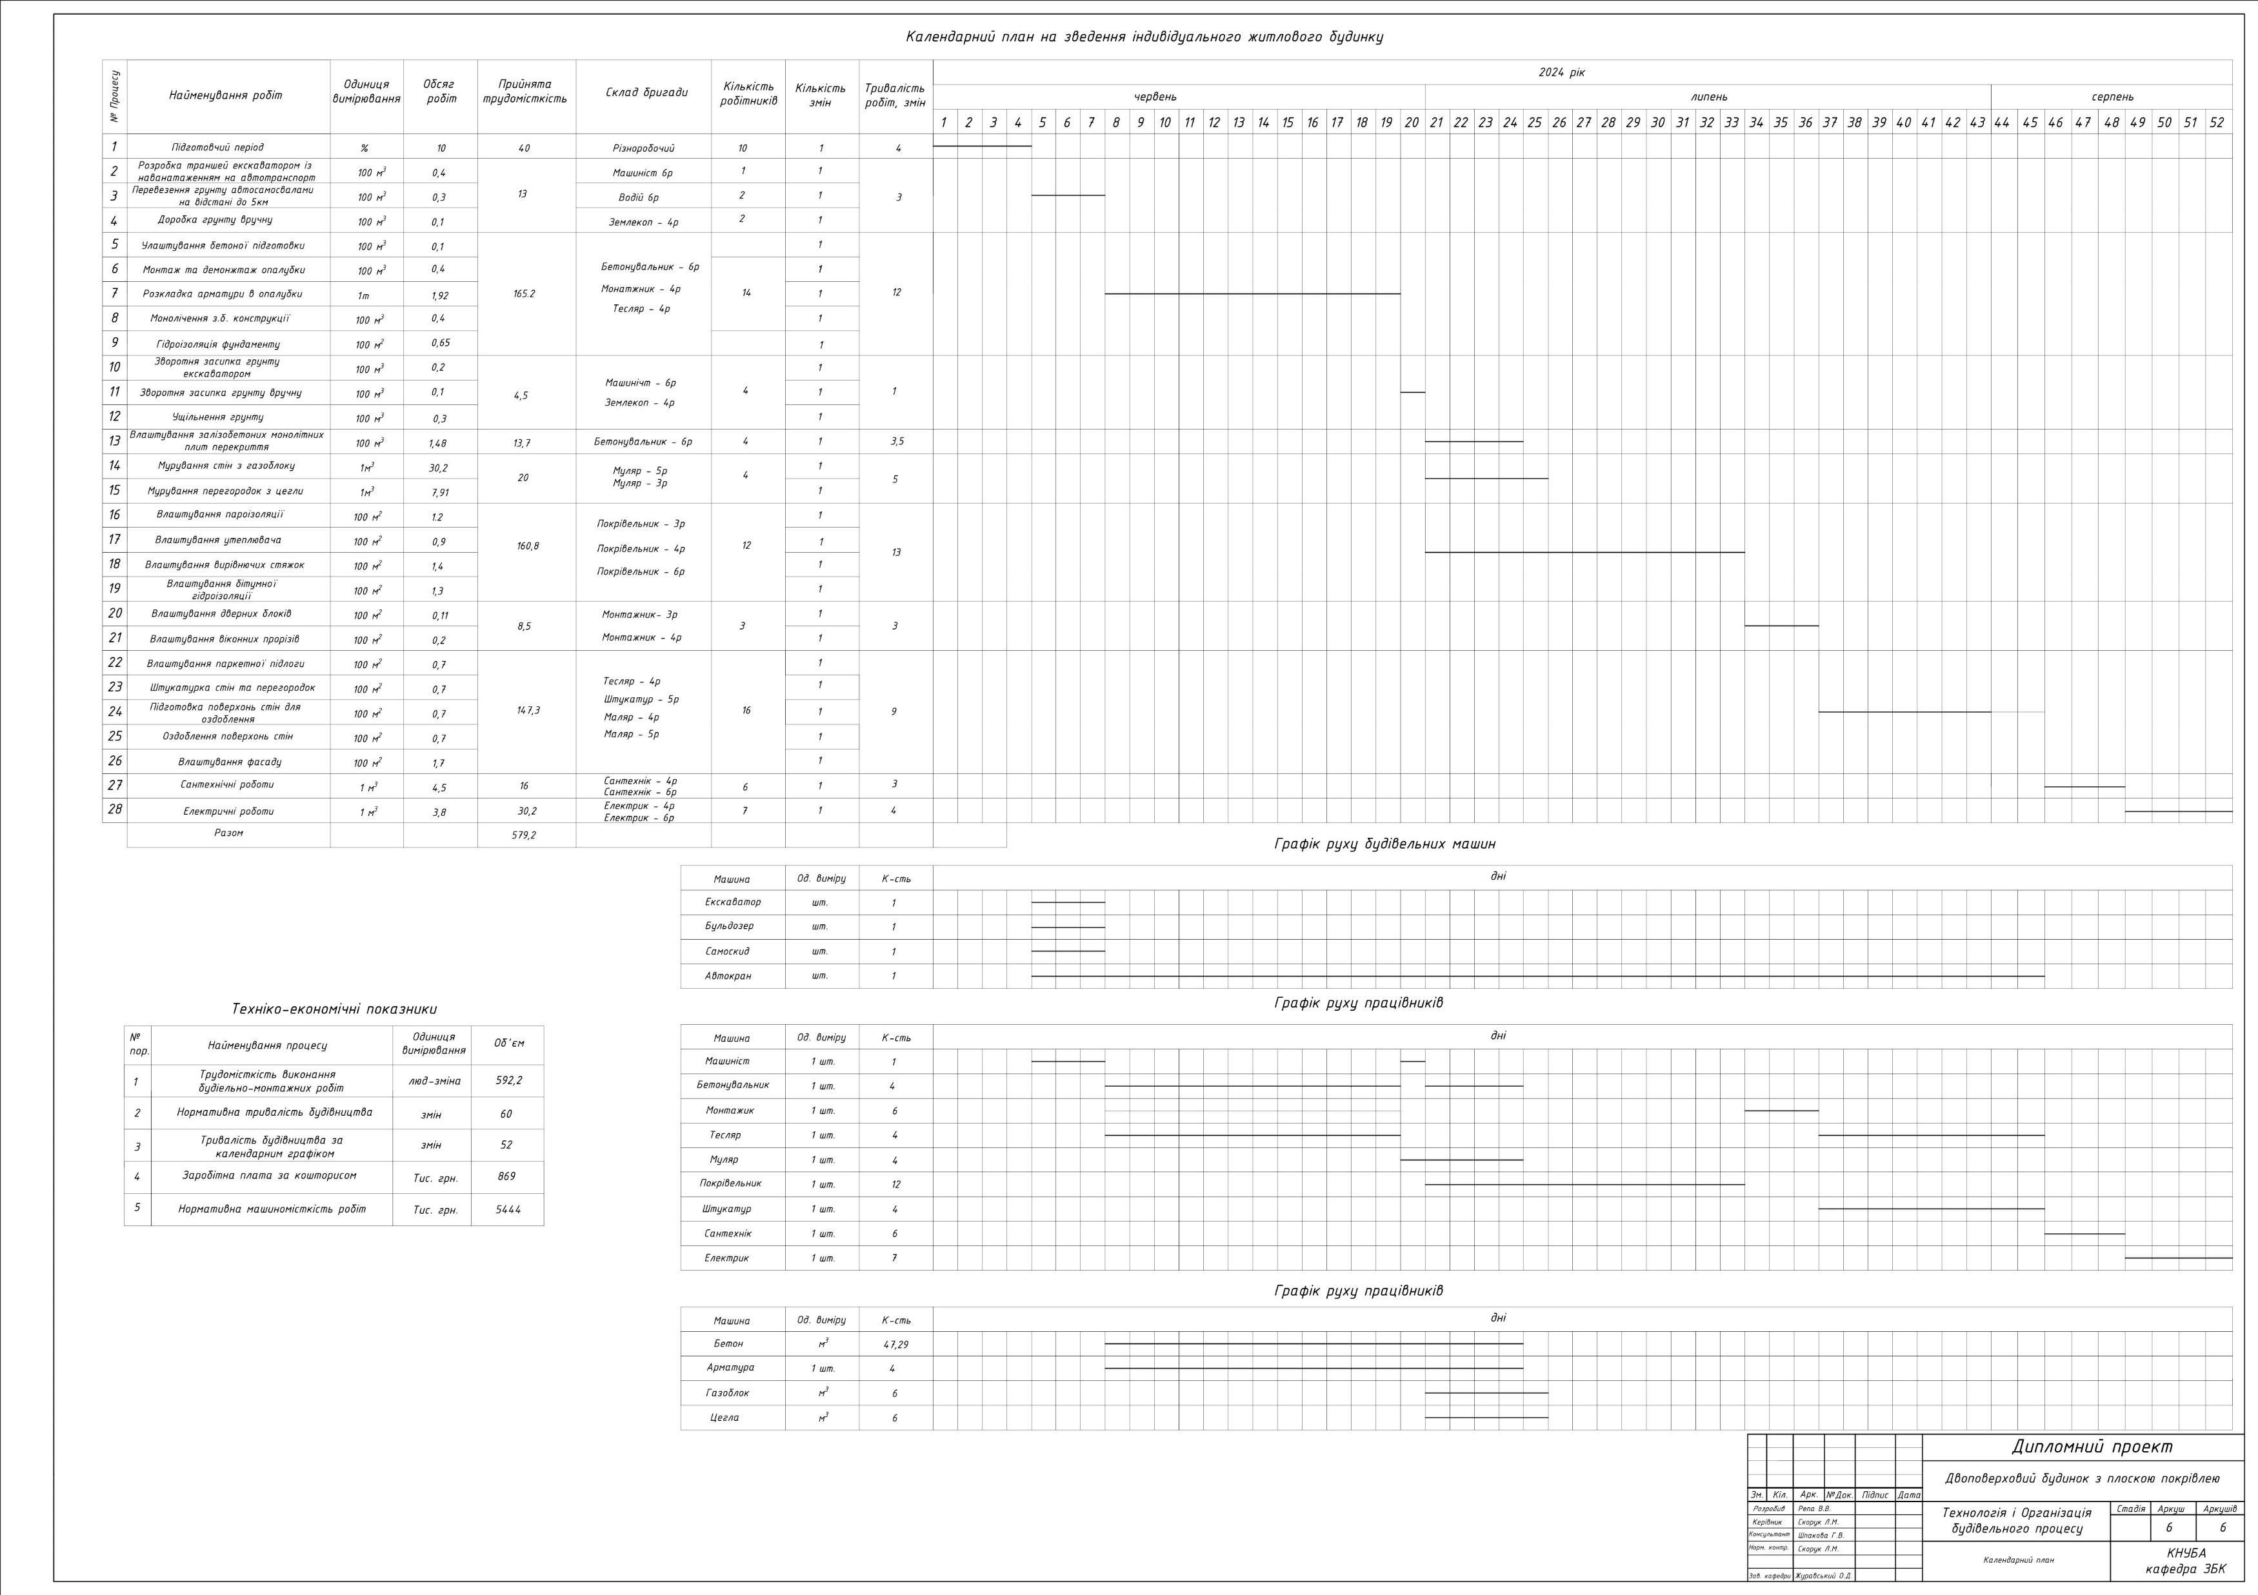
Технологія і організація будівельного процесу

Slide 9
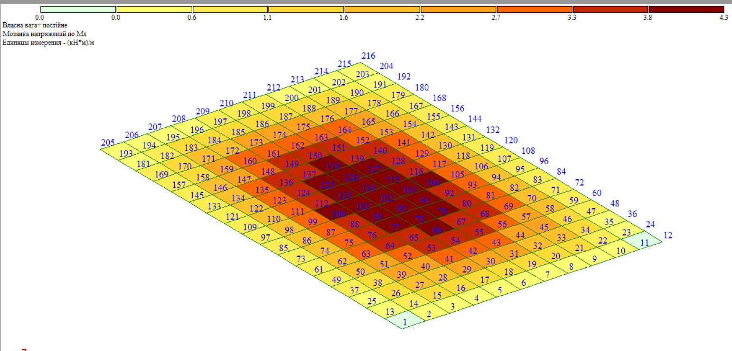
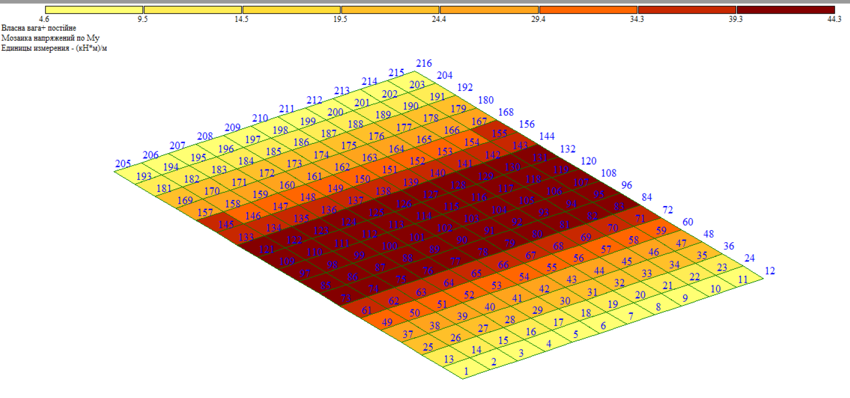
Спеціальна частина
Мозайка напружень, моменту Мх, кНм
Мозайка напружень, моменту Мy, кНм

